Slide 1
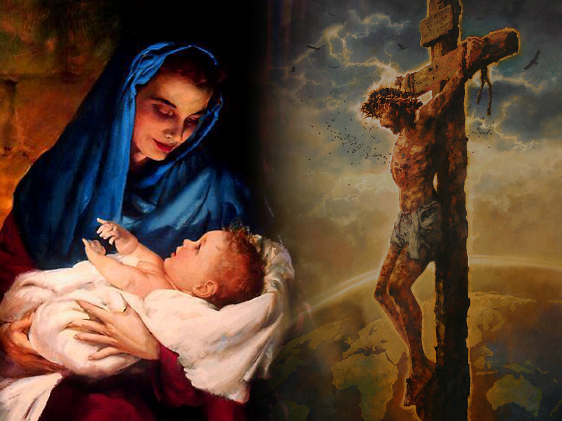
PLÁN VYKOUPENÍ

Slide 2
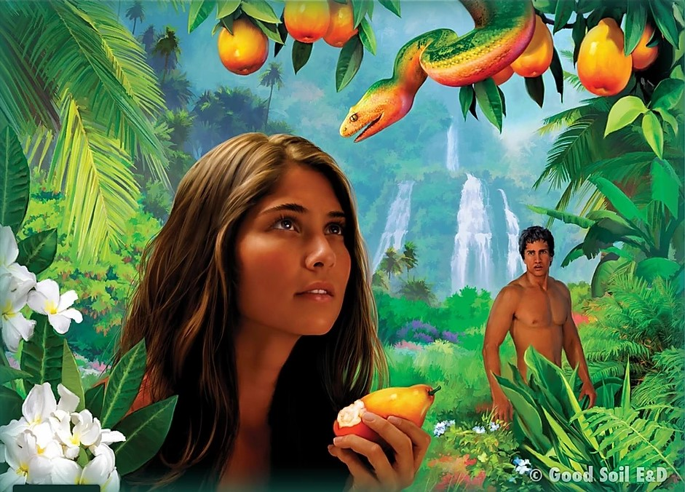
Pád člověka naplnil celé nebe smutkem. Svět, který Bůh stvořil, byl poskvrněn kletbou hříchu a jeho bytosti byly odsouzeny k bídě a smrti. Zdálo se, že pro ty, co porušili zákon, není úniku. Andělé odložili své chvalozpěvy. Na nebeských nádvořích se ozýval nářek nad zkázou, kterou hřích způsobil.

Slide 3
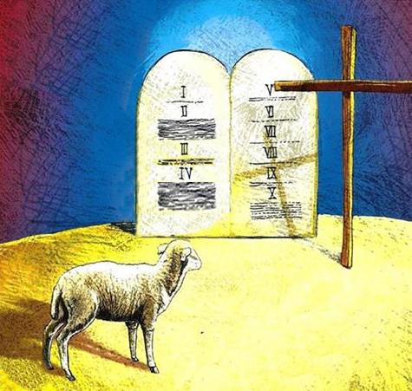
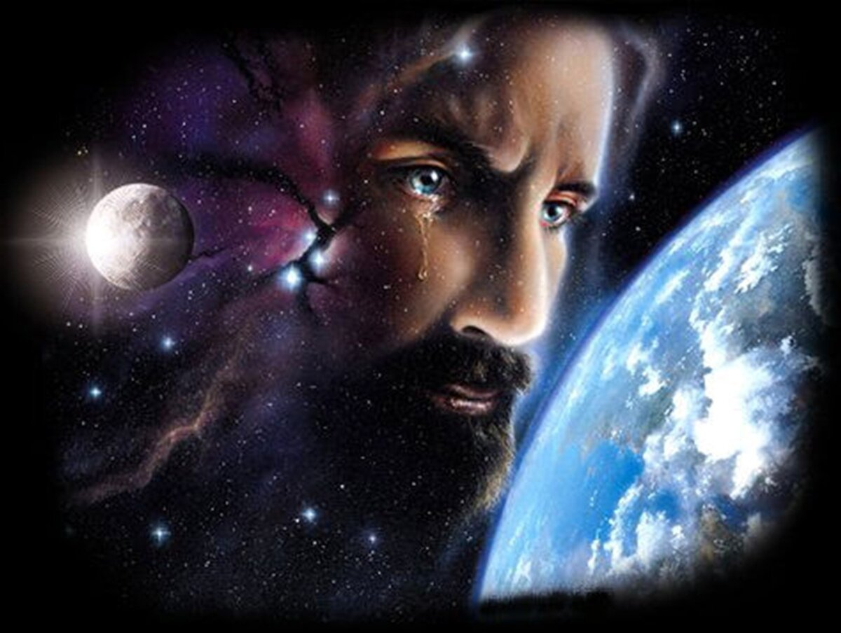
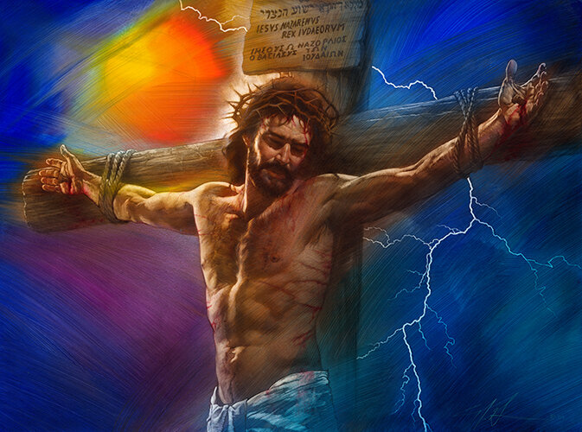
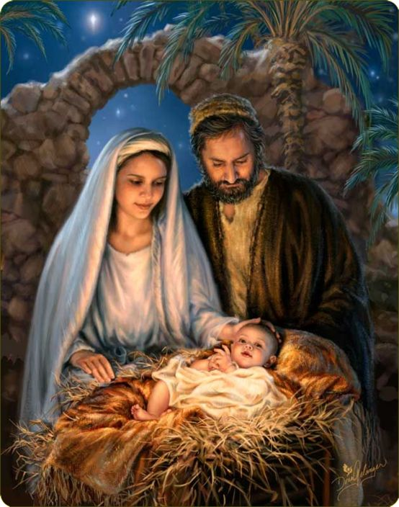
Syn Boží, slavný Vládce nebes, byl pohnut soucitem s padlým rodem. Nekonečná milost se dotkla jeho srdce, když si připomínal neštěstí ztraceného světa.
Ale božská láska vymyslela plán, kterým by člověk mohl být vykoupen. Boží porušený zákon vyžadoval život hříšníka.
V celém vesmíru byl jen jeden, kdo splňoval jeho požadavky místo člověka. Protože Boží zákon je stejně posvátný jako Bůh sám, jen ten, kdo se Bohu vyrovná, může odčinit jeho přestoupení. Nikdo kromě Krista nemohl zachránit člověka od prokletí zákona a přivést ho zpět do souladu s nebem. Kristus ponese vinu a hanbu hříchu, který byl v Božích očích tak ohavný, že oddělil Otce a Jeho Syna. Kristus sestoupí do hlubin neštěstí, aby zachránil padlé lidstvo.

Slide 4
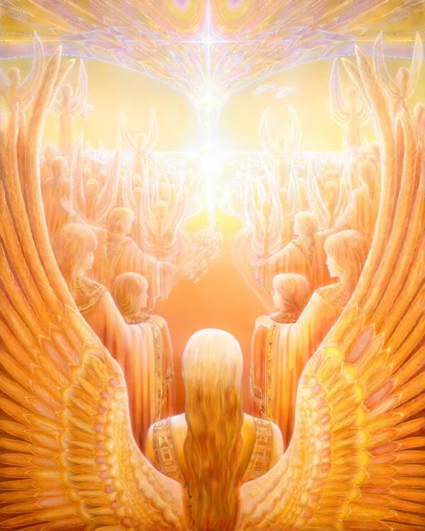
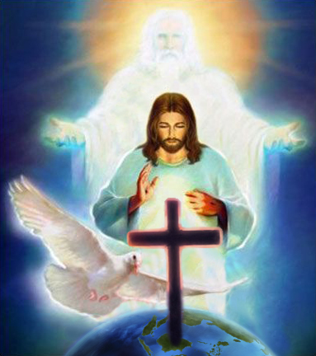
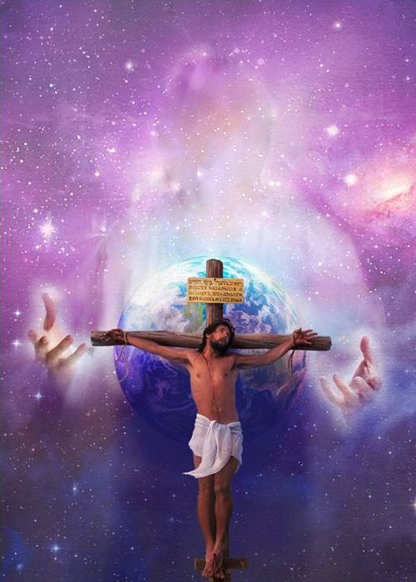
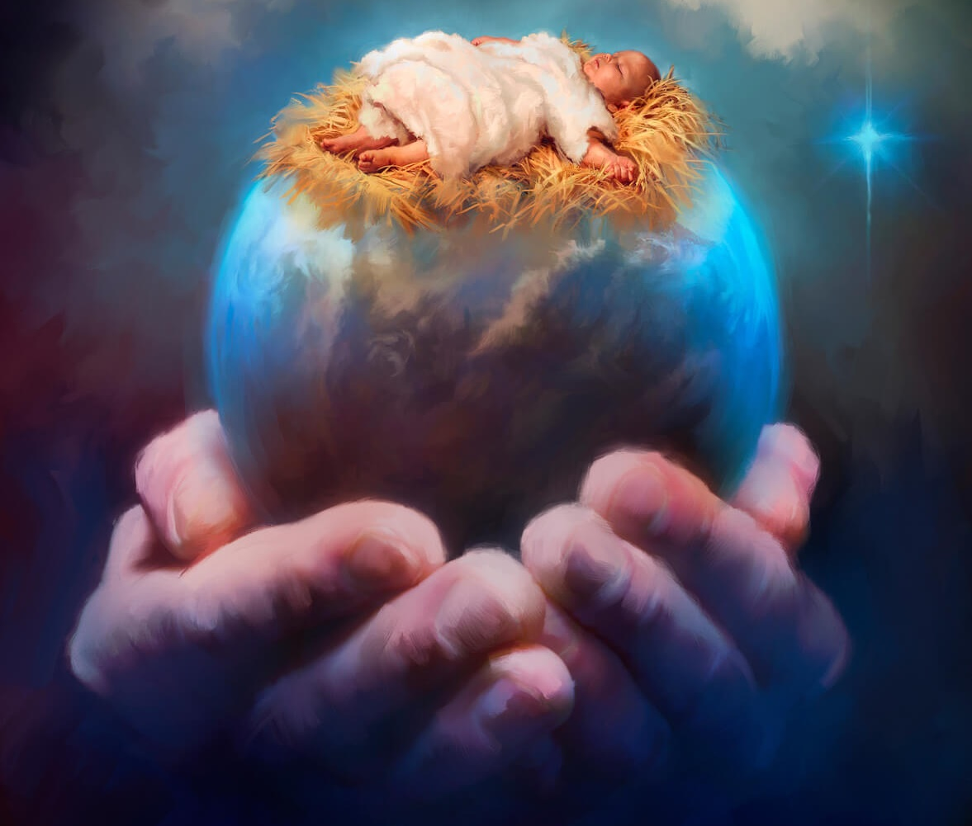
Kristus se přimlouval u Otce za hříšníka, zatímco nebeské zástupy očekávaly výsledky s tak velkým zájmem, že je Slovo nemůže vyjádřit. Tento tajemný rozhovor, "smírčí rady" (Za 6,13) jménem padlého člověka, trval dlouho.
Plán spasení byl počat ještě před stvořením světa; neboť Kristus je "Beránek, který byl zabit od počátku světa"
(Zjevení 13,8).
Byl to však boj, dokonce i pro samotného Krále vesmíru, když měl vydat svého Syna na smrt provinilé lidstvo. Ale "Bůh tak miloval svět, že dal svého jednorozeného Syna, aby žádný, kdo v něho věří, nezahynul, ale měl život věčný" (Jan 3,16).
Ach, to tajemství vykoupení! Boží láska ke světu, který Ho nemiloval! Kdo může pochopit hloubku oné lásky, "která přesahuje veškeré poznání"? Během nekonečných staletí budou nesmrtelné mysli, snažící se pochopit tajemství této nepochopitelné lásky, žasnout a uctívat Boha.

Slide 5
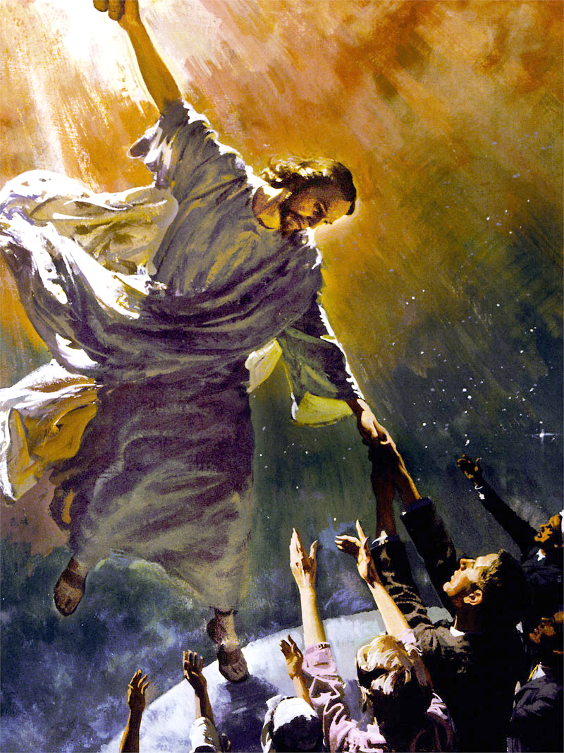
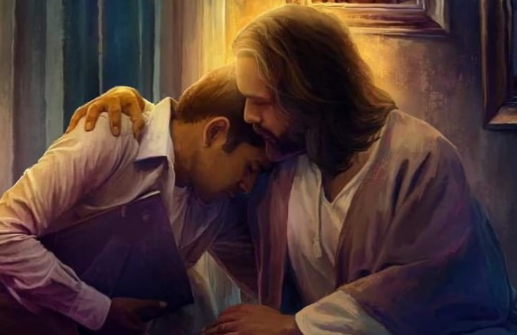
Bůh se měl zjevit v Kristu a "smířit svět se sebou" (2 K 5,19). Hřích člověka natolik zdegradoval, že pro něj bylo nemožné uvést se do souladu s Tím, jehož přirozeností je dobrota a čistota. Ale když Kristus vykoupil svět z odsouzení zákona, mohl lidskému úsilí udělit božskou moc. A tak se skrze pokání před Bohem a víru v Krista mohlyse padlé děti Adama znovu stát "syny Božími" (1 Jan 3,2).

Slide 6
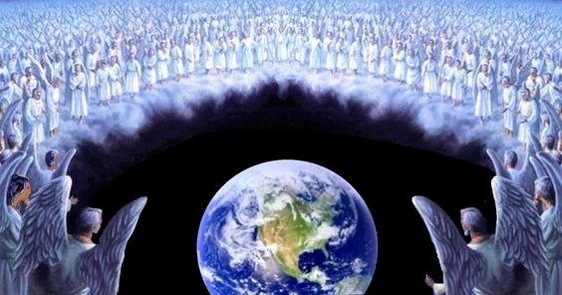
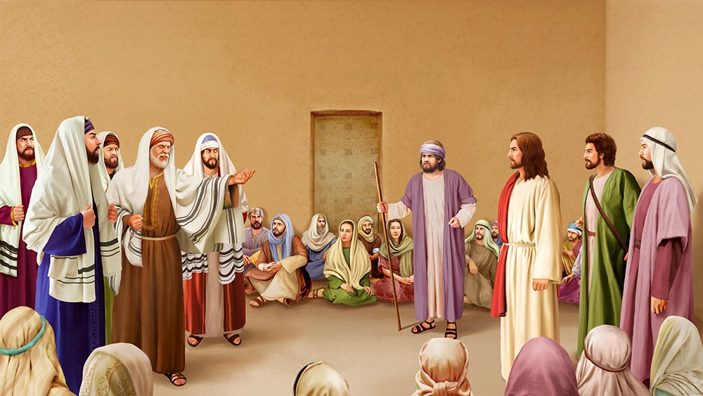
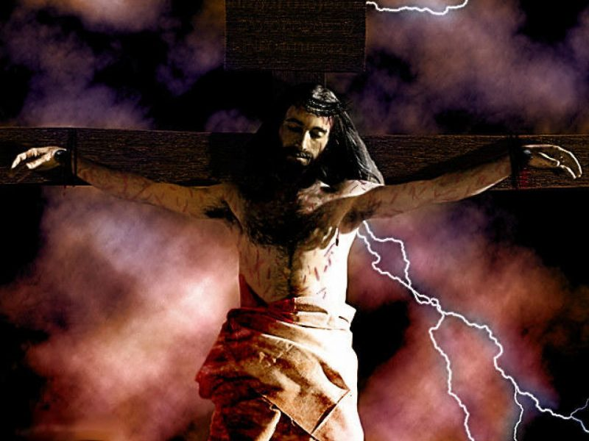
Jediný plán, který mohl zajistit spásu člověka, ovlivnil celé nebe ve své nekonečné oběti. Andělé se nemohli radovat, když jim Kristus vysvětloval plán vykoupení, protože viděli, že spasení člověka bude jejich milovaného Vůdce stát nevýslovná muka. Plni údivu a zármutku mu naslouchali, když jim říkal, že by měl sestoupit z čistoty, pokoje, radosti, slávy a nesmrtelného života nebes do ponížení země, snášet bolest, hanbu a smrt. Bude stát mezi hříšníkem a trestem za hřích, ale jen málo lidí ho přijme jako Syna Božího. Opustí své vysoké postavení Vládce nebes, aby se objevil na zemi a tím, že se pokoří jako člověk, pozná ze své vlastní zkušenosti bolesti a pokušení, které musí člověk snášet. To vše bylo nutné, aby mohl pomoci těm, kteří měli být pokoušeni (Žd 2,18). Až dokončí svou misii učitele, bude vydán do rukou bezbožných a podroben každé urážce a mukám, které v nich Satan vyvolá. Vytrpí nejkrutější smrt, vyvýšený vysoko mezi zemí a nebem jako vinný hříšník. Strávil dlouhé hodiny tak strašlivé agónie, že si andělé museli zahalit tváře, aby takovou scénu neviděli. Dokud na něj doléhala vina přestoupení a břímě hříchů světa, musel trpět úzkostí duše a dokonce i jeho Otec y před ním skrýval svou tvář.

Slide 7
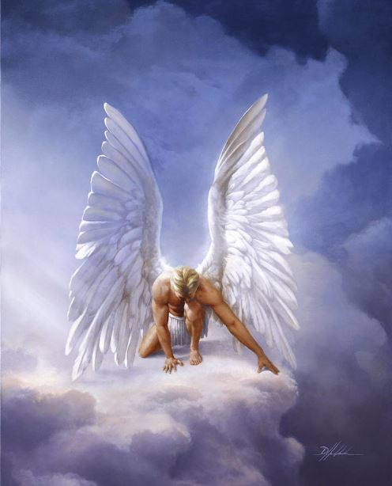
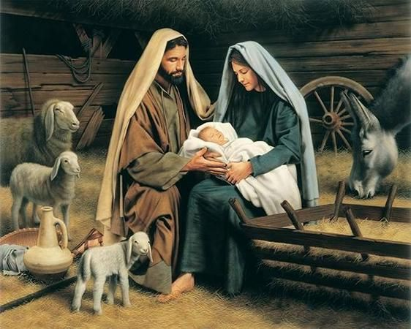
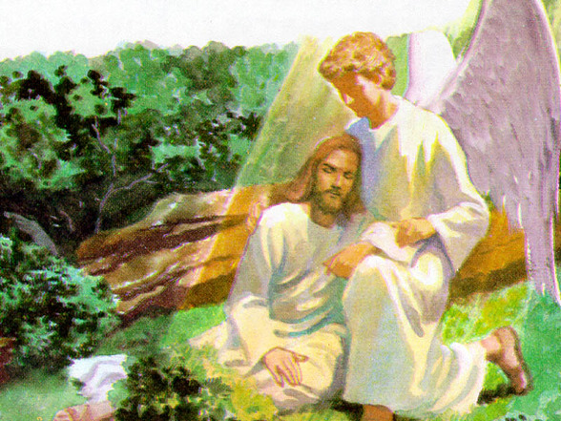
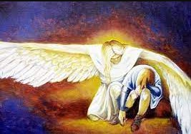
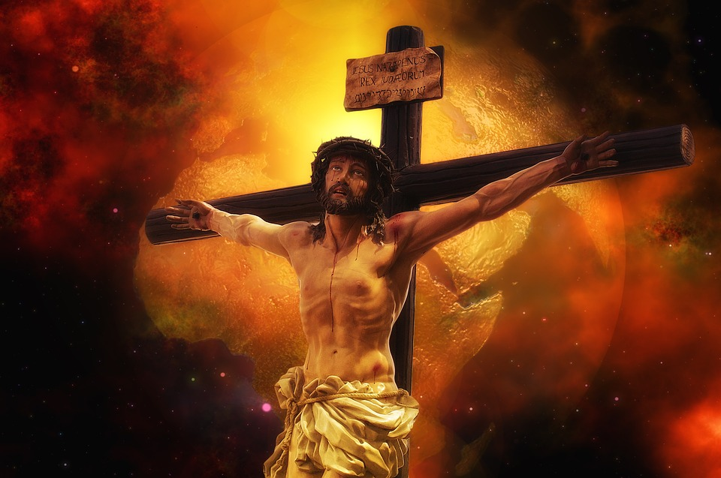
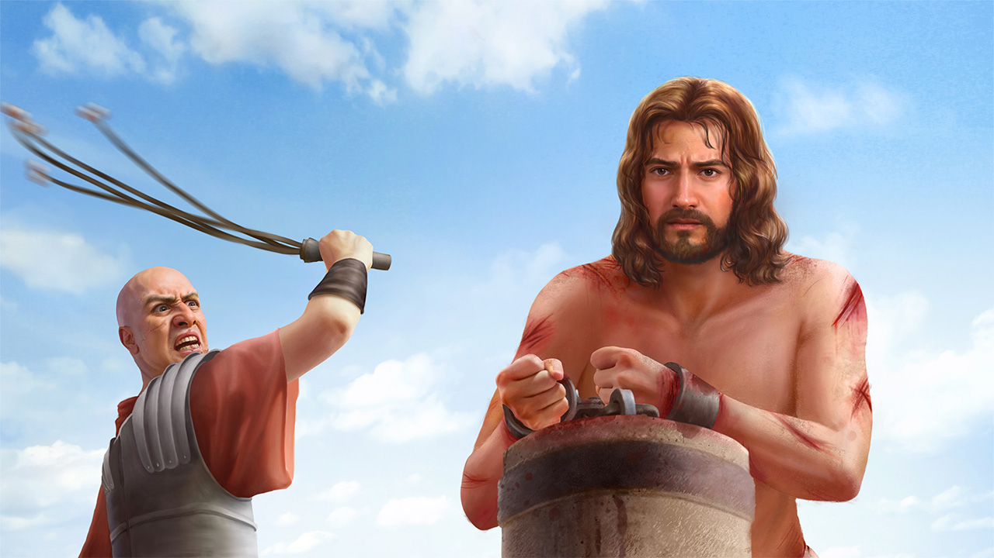
Andělé padli na zem před svým panovníkem a sami se chtěli obětovat za člověka. Ale život andělů nemohl splatit dluh za hřích. Jen Ten, který stvořil člověka, měl moc člověka vykoupit. Andělé se však měli zúčastnit plánu vykoupení. Kristus měl být učiněn "trochu ... nižší než andělé, takže ... okusit smrt" (Žd 2,9). Když přijme lidskou přirozenost, jeho moc nebude jako moc andělů a oni mu budou sloužit, posílí ho a zmírní jeho hluboké utrpení. Podobně andělé měli být pomocnými duchy, poslanými na pomoc těm, kteří byli dědici spásy (Žd 1,14). Ochrání poddané před milostí moci zlých andělů a před temnotou, kterou kolem nich satan neustále rozptyluje. Když andělé byli svědky muka a ponížení svého Pána, byli naplněni bolestí a rozhořčením a toužili Ho vysvobodit od jeho katů; Ale neměli stát v cestě tomu, co viděli. Součástí plánu vykoupení bylo, aby Kristus trpěl výsměchem a zneužíváním zlovolných; a on sám s tím vším souhlasil tím, že se stal Vykupitelem člověka.

Slide 8
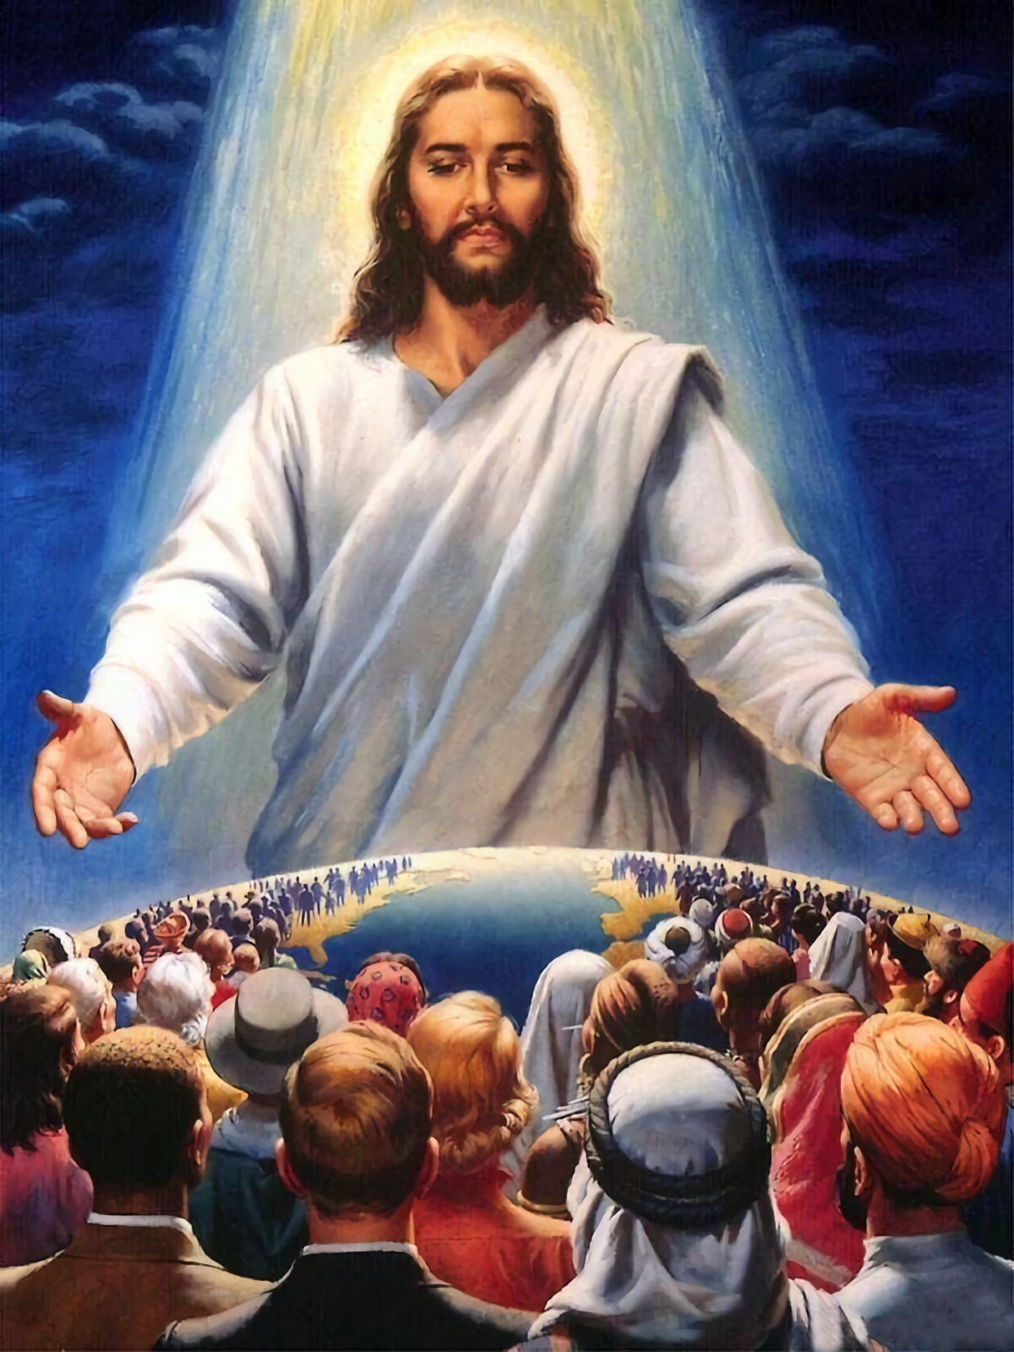
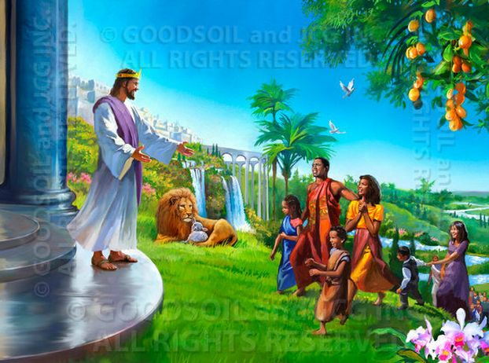
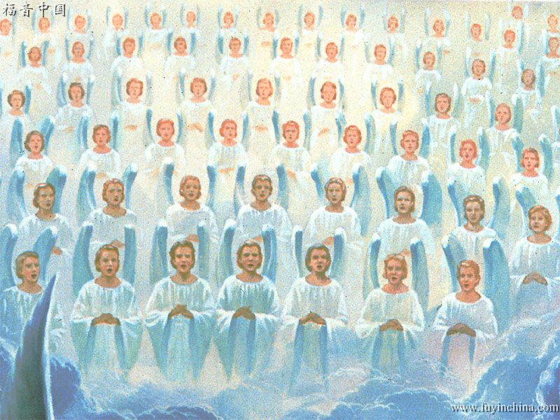
Kristus ujistil anděly, že svou smrtí zachrání mnohé a zničí toho, kdo měl říši smrti. Měl znovu získat království, které člověk ztratil svým přestoupením, a které vykoupení měli zdědit spolu s ním, aby tam přebývali navěky. Hřích a hříšníci měli být vyhlazeni a už nikdy nenarušovat pokoj nebe a země. Požádal andělské zástupy, aby souhlasily s plánem, který jejich Otec přijal a aby se radovaly, že skrze jeho smrt může být padlý člověk smířen s Bohem.
Pak oblohu naplnila nevýslovná radost. Sláva a požehnání vykoupeného světa předčily samotnou úzkost a oběť Knížete života. Nebeskými nádvořími zněly akordy oné sladké písně, která se později rozléhala nad betlémskými pahorky:
"Sláva na výsostech a na zemi pokoj, lidem dobrá vůle" (Lk 2,14). Nyní se štěstím hlubším, než jaké přineslo potěšení a nadšení nového stvoření, "všechny hvězdy úsvitu velebily a všechny děti Boží se radovaly". (Job 38:7).

Slide 9
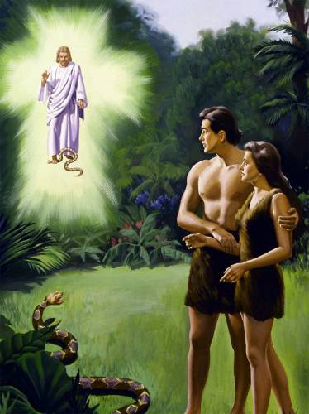
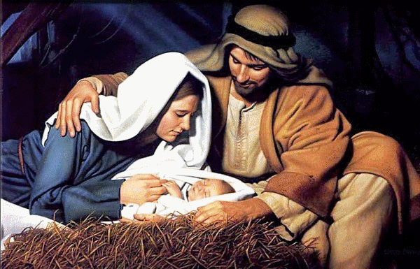
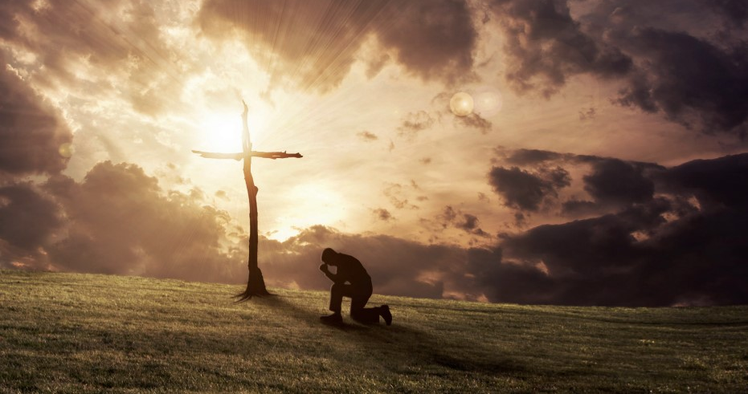
První náznak toho, že člověk měl své vykoupení, byl slyšet ve větě vynesené proti Satanovi; v sadu. Pán prohlásil: "A nepřátelství vložím mezi vás a ženu a mezi símě vaše a její semeno; pohmoždí ti hlavu a udeříš ji do paty" (Gn 3,15). Tato věta, vyslovená v přítomnosti našich prvních rodičů, byla slibem pro ně. Zatímco předpovídal boj mezi člověkem a Satanem, prohlásil, že moc velkého protivníka bude nakonec zničena. Adam a Eva byli před spravedlivým Soudcem jako zločinci a čekali na rozsudek, který si jejich přestoupení zasloužilo; Ale dříve, než se doslechli o životě plném práce a úzkosti, kterou bude jejich osud, nebo o dekretu, který určil, že se vrátí v prach, uslyšeli slova, která jim nemohla nevštípit naději. I když měli trpět mocí svého velkého nepřítele, mohli očekávat konečné vítězství.
Nebeští andělé objasnili našim prvním rodičům obšírněji plán, který byl vymyšlen pro jejich vykoupení. Adam a jeho společník byli ujištěni, že navzdory svému velkému hříchu nebudou vydáni napospas Satanově milosti. Syn Boží se nabídl, že usmíří jejich přestoupení svým vlastním životem. Bude jim udělen čas milosti a skrze pokání a víru v Krista se budou moci znovu stát Božími dětmi.

Slide 10
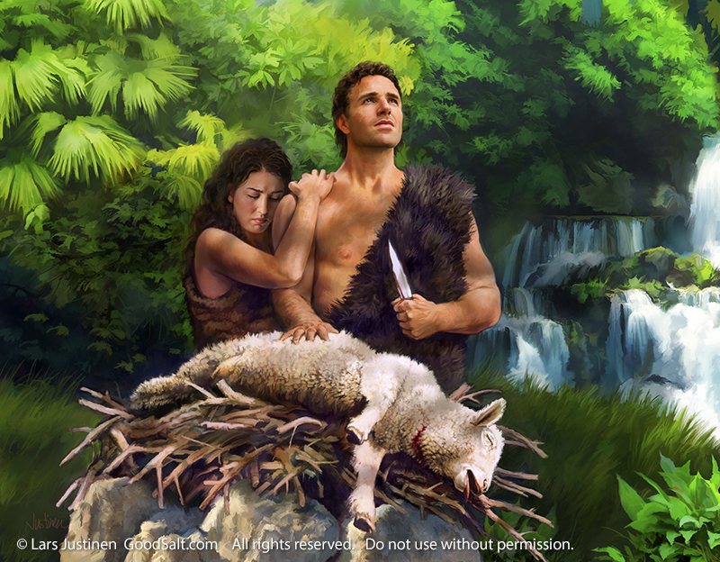
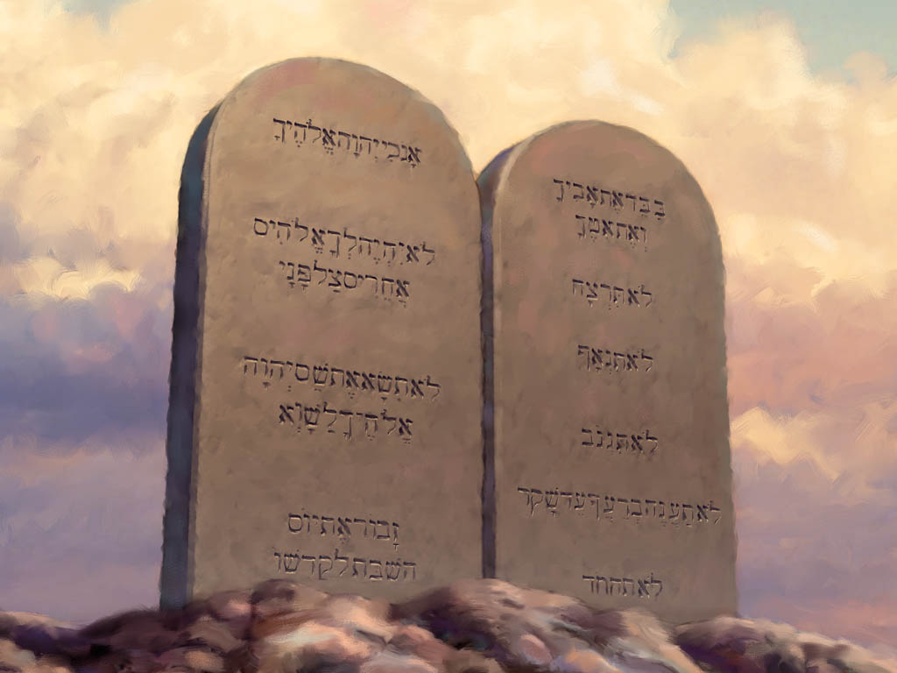
Oběť požadovaná za jejich přestoupení zjevila Adamovi a Evě svatost Božího zákona; A chápali lépe než kdy jindy vinu hříchu a jeho strašlivé následky. Uprostřed svých výčitek svědomí a úzkosti se modlili, aby zármutek nepadl na Toho, jehož láska byla zdrojem veškeré jejich radosti; že by to mělo spíše dopadnout na ně a jejich potomky.
Bylo jim řečeno, že Jehovův zákon je základem jeho vlády v nebi i na zemi, a proto ani život anděla nemůže být přijat jako oběť za jejich přestoupení. Žádný z jeho předpisů nemohl být zrušen nebo změněn tak, aby odpovídal člověku v jeho padlém stavu; ale Syn Boží, který stvořil člověka, mohl usmířit jeho vinu. Stejně jako Adamův přestupek přinesl neštěstí a smrt, Kristova oběť přinese život a nesmrtelnost.

Slide 11
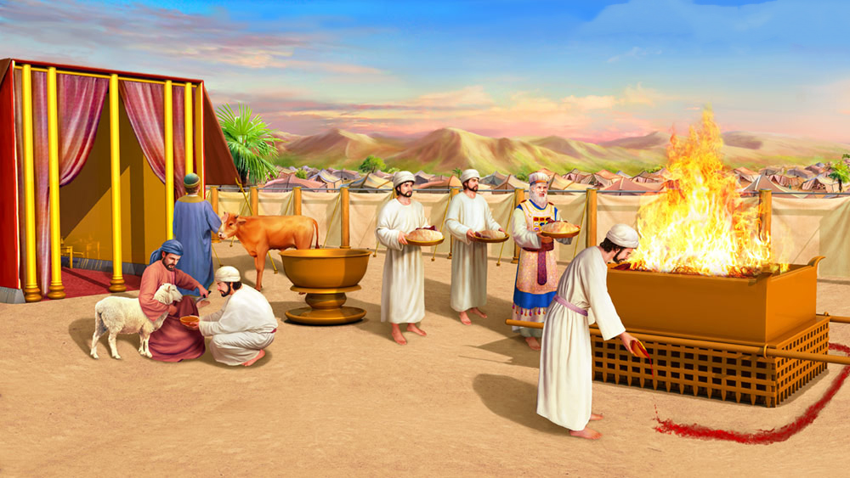
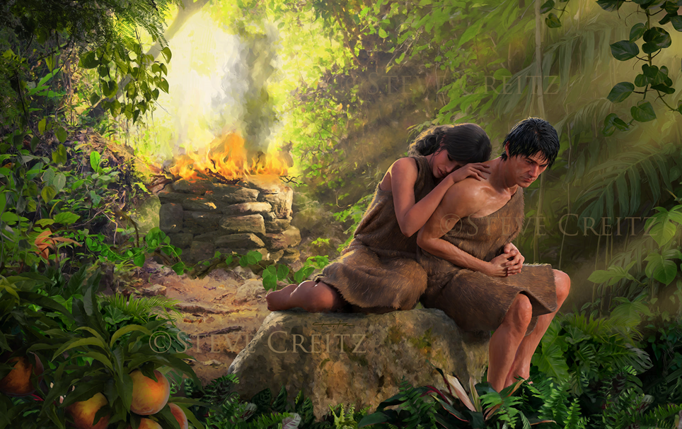
Bůh ustanovil, aby oběť zvířat byla pro člověka trvalou vzpomínkou, kajícným uznáním jeho hříchu a vyznáním jeho víry v zaslíbeného Vykupitele. Záměrem bylo ukázat padlé rase slavnostní pravdu, že hřích je to, co způsobuje smrt.
Pro Adama byla oběť první oběti velmi bolestivým obřadem. Musel zvednout ruku, aby mu vzal život, který mohl dát jen Bůh. Poprvé byl svědkem smrti a věděl, že kdyby byl poslušný Bohu, ani člověk ani zvířata by ho nepoznali. Když zabíjel nevinnou oběť, třásl se při pomyšlení, že jeho hřích způsobí prolití krve neposkvrněného Beránka Božího. Tato scéna mu dala hlubší a živější pocit nesmírnosti jeho přestoupení, které nic jiného než smrt drahého Syna Božího nemohlo odčinit. A žasl nad nekonečnou dobrotou, kterou takové výkupné dávalo k záchraně viníků. Hvězda naděje ozářila temnou a hroznou budoucnost a vysvobodila ho z naprostého zoufalství.

Slide 12
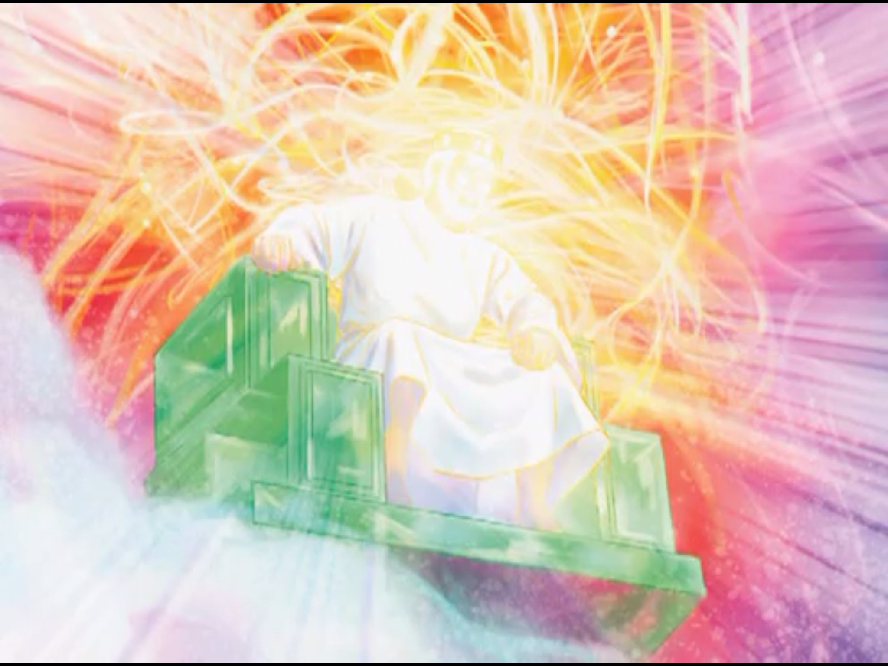
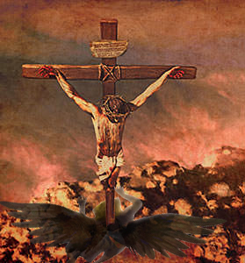
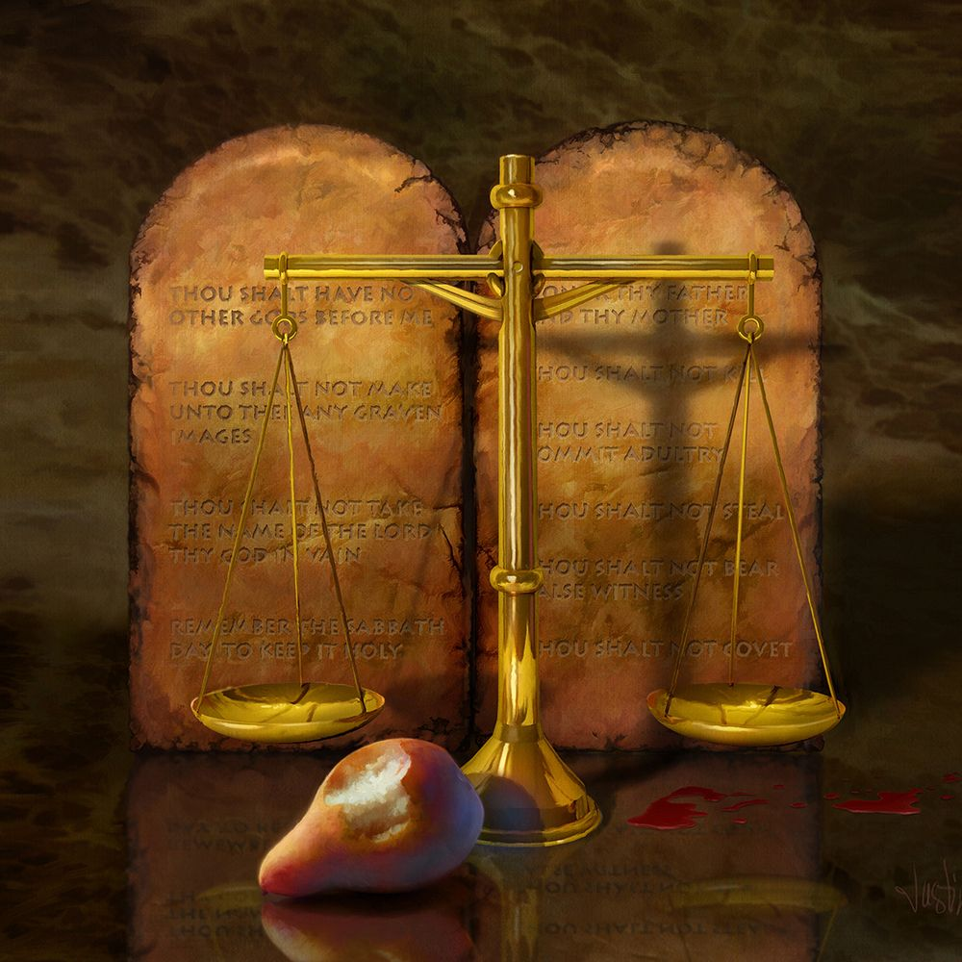
Ale plán vykoupení měl ještě širší a hlubší účel než zachránit člověka. Kristus nepřišel na zem jen z tohoto důvodu; Nepřišel jen proto, aby obyvatelé tohoto malého světa mohli dodržovat zákon Boží tak, jak by měl být dodržován; ale přišel, aby obhájil Boží dispozice před vesmírem.
O tomto výsledku své veliké oběti, o svém vlivu na bytosti z jiných světů, jakož i na člověka, se Spasitel zmínil, když krátce před svým ukřižováním řekl: "Nyní je soud tohoto světa, nyní bude vyvržen kníže tohoto světa. A já, budu-li vyzdvižen ze země, přivedu ze sebe celé.„ (Jan 12,31.32).
Kristus by lidem smrtí za jejich vykoupení nejen zpřístupnil nebe, ale především by před celým vesmírem ospravedlnil Boha a jeho Syna v jejich jednání se Satanovou vzpourou. Ukázalo by to trvalost Božího zákona a zjevilo povahu a následky hříchu.

Slide 13
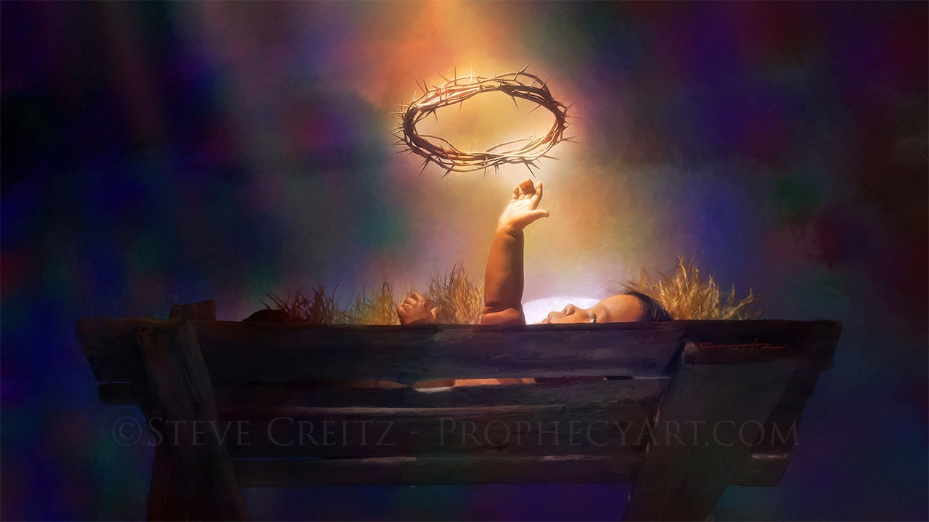
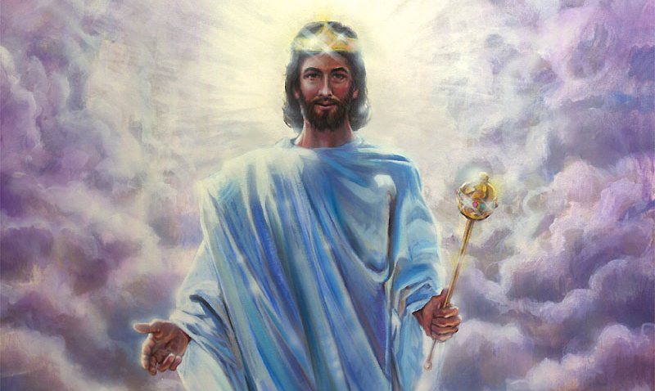
Celý vesmír žasl nad skutečností, že Kristus se musí pokořit, aby zachránil padlého člověka. Skutečnost, že Ten, který přecházel z jednoho světa do druhého, řídil všechno a uspokojoval skrze svou prozřetelnost potřeby každého řádu bytostí svého obrovského stvoření, souhlasil s tím, že opustí svou slávu, aby na sebe vzal lidskou přirozenost, byla tajemstvím, které všechny neposkvrněné inteligence jiných světů chtěly pochopit.
Když Kristus přišel na náš svět v lidské podobě, každý měl zájem ho následovat, když kráčel krok za krokem krví pokropenou cestou od jeslí na Kalvárii. Nebe si všimlo urážek a posměchu, kterých se mu dostalo, a vědělo, že všechno bylo podníceno satanem. Byl svědkem práce dvou protichůdných sil: Satana, který neustále vrhal temnotu, úzkost a utrpení na lidskou rasu, a Krista, který se stavěl proti němu. Sledoval bitvu mezi světlem a temnotou, která bojovala zuřivěji. Když Kristus zvolal na kříži ve své umírající agónii: "Dokonáno jest," ozvalo se vítězné volání po všech světech i v samotném nebi.
Velký zápas, který na tomto světě trval tak dlouho, byl konečně rozhodnut a Kristus zvítězil. Jeho smrt odpověděla na otázku, zda Otec a Syn mají dostatek lásky k člověku, aby pracovali s takovým sebezapřením a duchem oběti. Satan odhalil svůj pravý charakter lháře a vraha. Bylo vidět, že kdyby mu bylo dovoleno vládnout nebeským obyvatelům, projevil by stejného ducha, s jakým vládl dětem lidí, kteří byli pod jeho mocí. Jako jeden hlas se věrný vesmír spojil, aby velebil božskou správu.

Slide 14
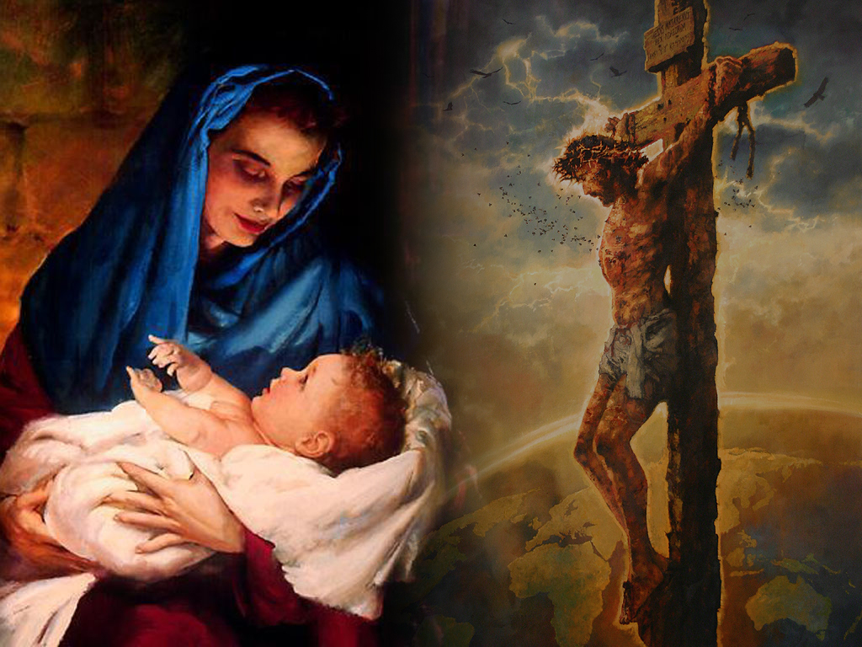
"Nebo tak Bůh miloval svět, že Syna svého jednorozeného dal, aby žádný, kdož věří v něho, nezahynul, ale měl život věčný." (Jan 3,16)
Text: Elen G. White, “Patriarchové a proroci”, 4. kapitola

